Slide 1

З В І Т
за 2022 рік
поліцейських офіцерів громади
Роменської міської територіальної громади
Notes:
УВАГА! ПЕРЕД РЕДАГУВАННЯМ ПРЕЗЕНТАЦІЇ ОЗНАЙОМТЕСЬ ТА ДОТРИМУЙТЕСЬ ВИМОГ І СТИЛІСТИКИ!
1) Встановіть шрифт Proxima Nova. Цей шрифт обраний і затверджений як корпоративний. Використовуйте тільки його.
2) Кольори не змінюйте. Презентація виконана в єдиному стилі із використанням фірмових кольорів.
3) Умовне число «100», «1000» змінюєте на значення притаманне саме вашій ОТГ. Розмір встановлений за умовчуванням – його також не змінюємо. Просто у віконці для редагування вводимо необхідне значення.
4) Елементи не переміщуйте. Єдиний випадок коли можна видалити елемент це не відповідність позиції вашій ОТГ. Наприклад, за 2020 рік на території ОТГ не відбулось жодного вбивства, відповідно розкриття немає. Ця позиція не відповідає вашій ОТГ. Отже, видаляєте цю графу. А стовпчик вирівнюєте. Елементи не повинні бути хаотично розкидані по слайду. Нулів «О» чи «-» бути не повинно.
5) Ваша презентація – це лише опорний конспект, це підказка для вас і зручний візуал для слухачів. Просто брати і просто називати цифри з презентації – це не звітування. Основні поняття повинні проговорюватись усно у промові.
За додатковою інформацією чи питаннями щодо оформлення презентації не соромтесь телефонуйте: 067 284 72 00 Ярослава Крамаренко

Slide 2




Роменська міська ТГ
Кількість населених пунктів
36
Кількість населення
12500
Кількість ПОГ,
які обслуговують ОТГ
2

Slide 3


Правоохоронна діяльність
Орієнтована на ПОТРЕБИ ГРОМАДИ
Позитивна
ВзаЄмодія
Відчуття безпеки
Допомога людям
Довіра та повага
Справедливий
Чесний
Ефективний

Slide 4
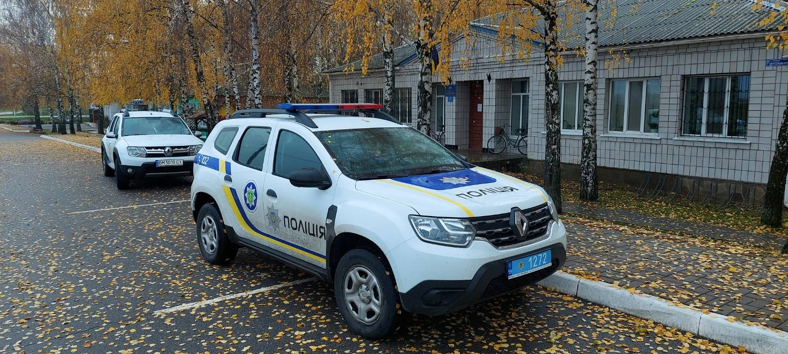
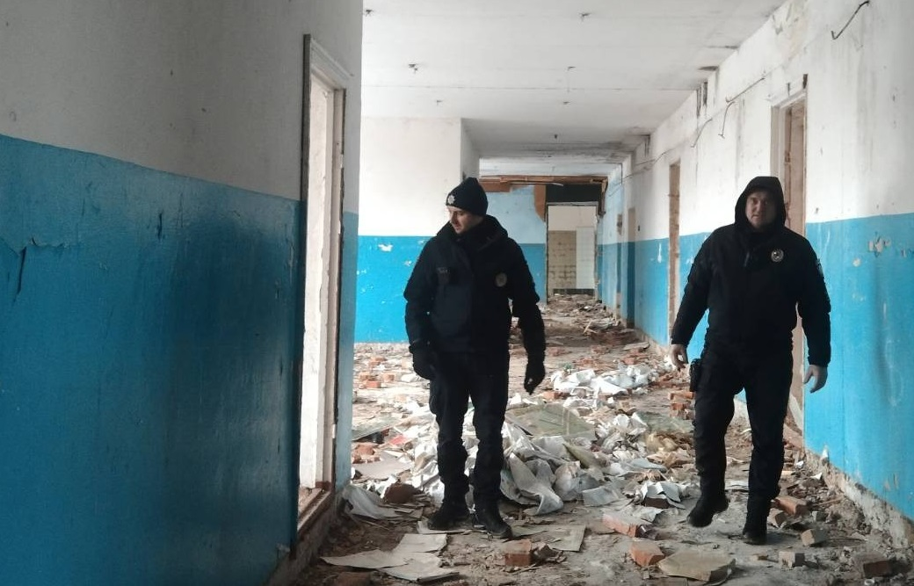
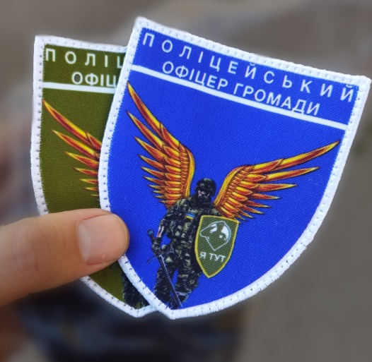
Охорона громадського порядку

Slide 5
АДМІНІСТРАТИВНА ПРАКТИКА
у сфері громадської безпеки
1
Ст. 176 КУпАП
10
Ст. 44 КУпАП
Ст. 51 КУпАП
3
Ст. 178 КУпАП
13
Ст. 187 КУпАП
3
Ст. 156КУпАП
1
інші ст. КУпАП
5
ВСЬОГО
Ст. 173 КУпАП
1
Ст. 173-2 КУпАП
12
56
Ст. 177 КУпАП
7
Notes:
Пересічним громадянам не відоме тлумачення ст. 44 КУпАП, і 177 не відрізнять від 178. Тому, в усній промові уточнюєте, наприклад: «Ст. 44 Кодексу України про адміністративні правопорушення «Незаконне виробництво, придбання, зберігання, перевезення наркотичних засобів без мети збуту в невеликих розмірів» задокументовано 10 випадків.

Slide 6
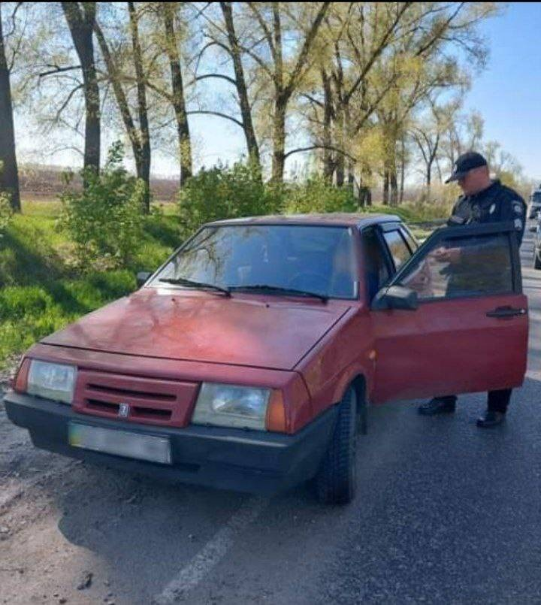
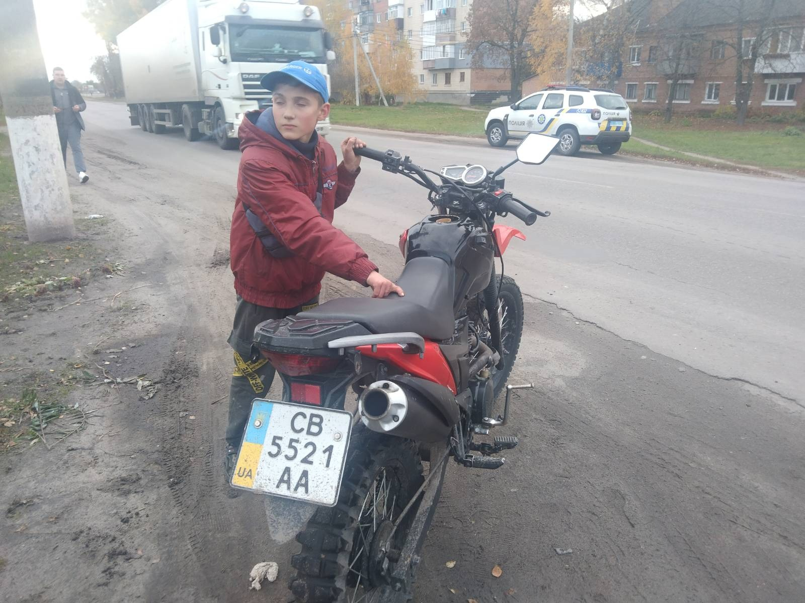
Забезпечення безпеки дорожнього руху

Slide 7
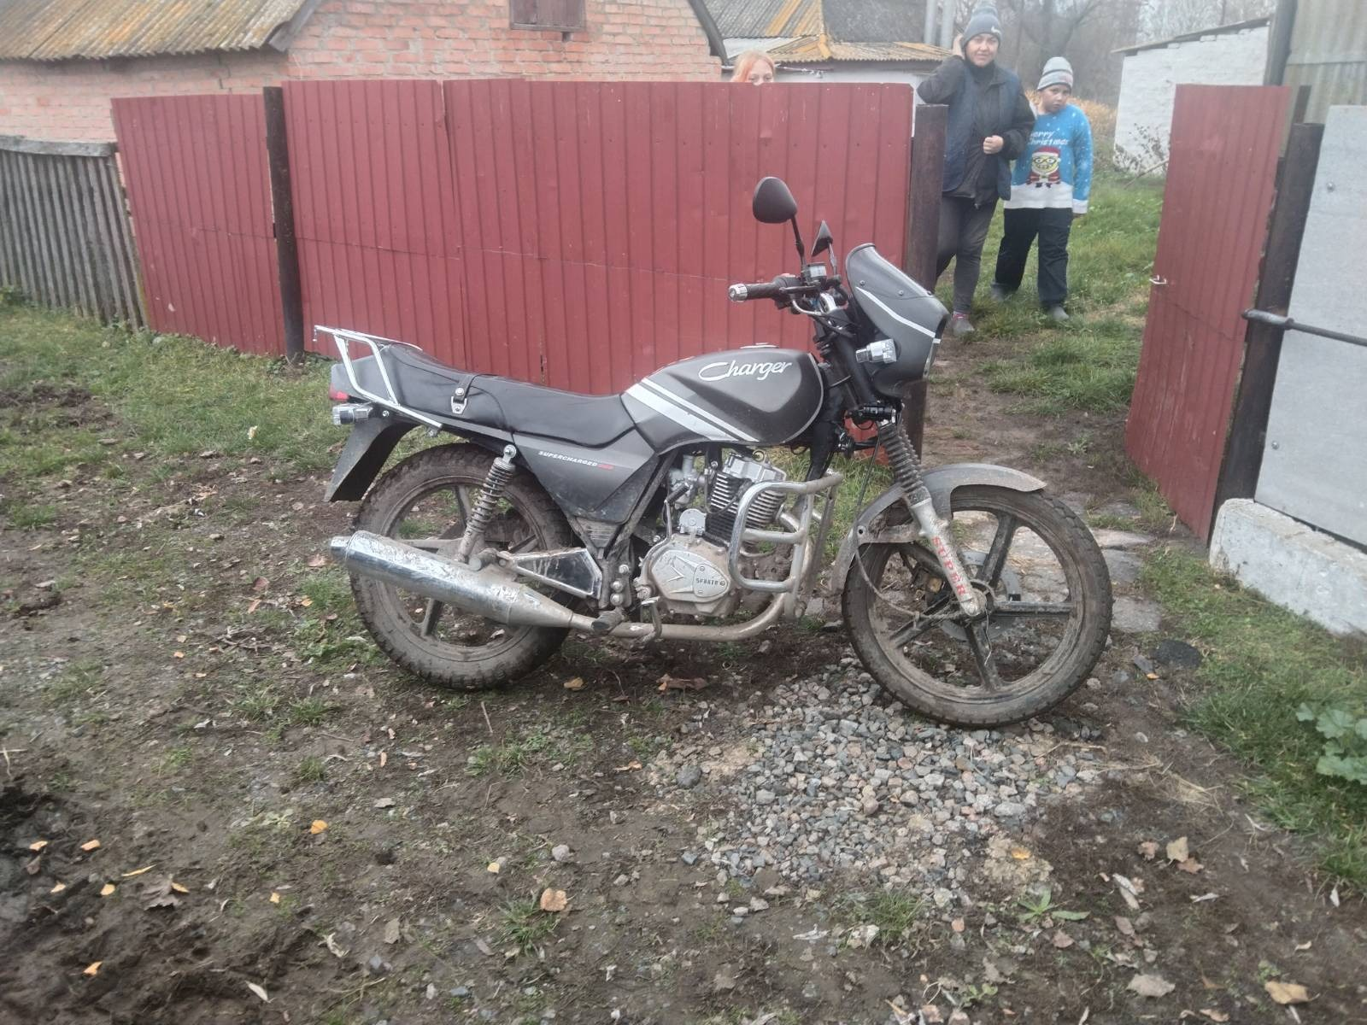
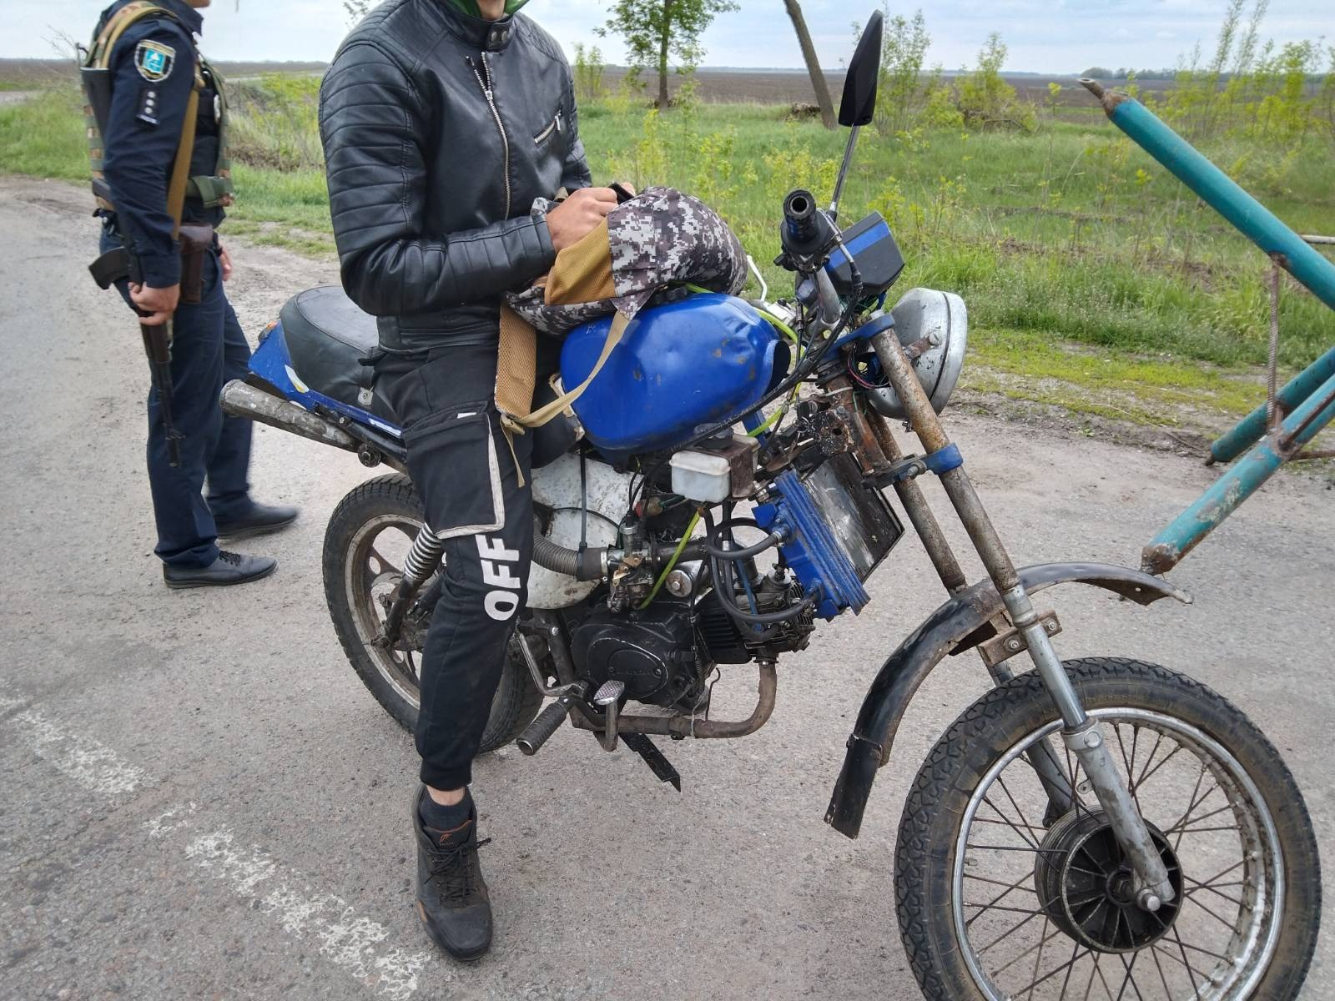
Забезпечення безпеки дорожнього руху

Slide 8
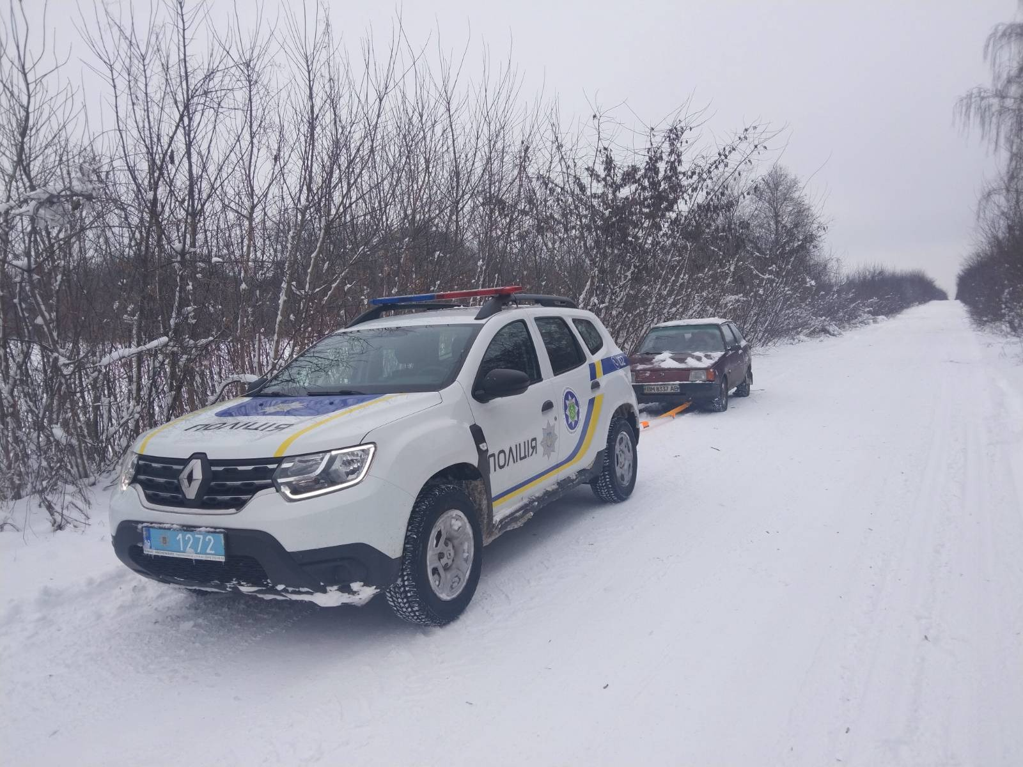
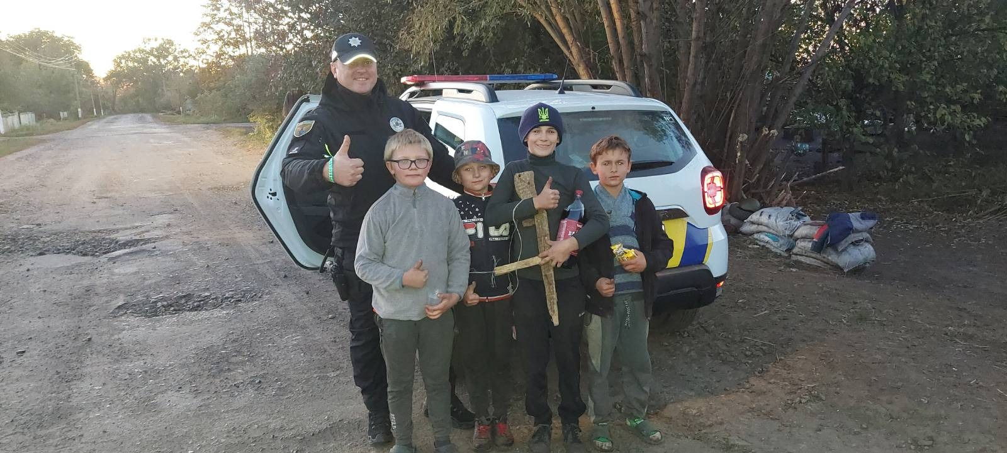
Забезпечення безпеки дорожнього руху

Slide 9
АДМІНІСТРАТИВНА ПРАКТИКА
у сфері безпеки дорожнього руху
Ст. 127 КУпАП
7
Ст. 122 КУпАП
2
3
Ст. 125 КУпАП
Ст. 126 КУпАП
2
3
ВСЬОГО
Ст. 130 КУпАП
17

Slide 10
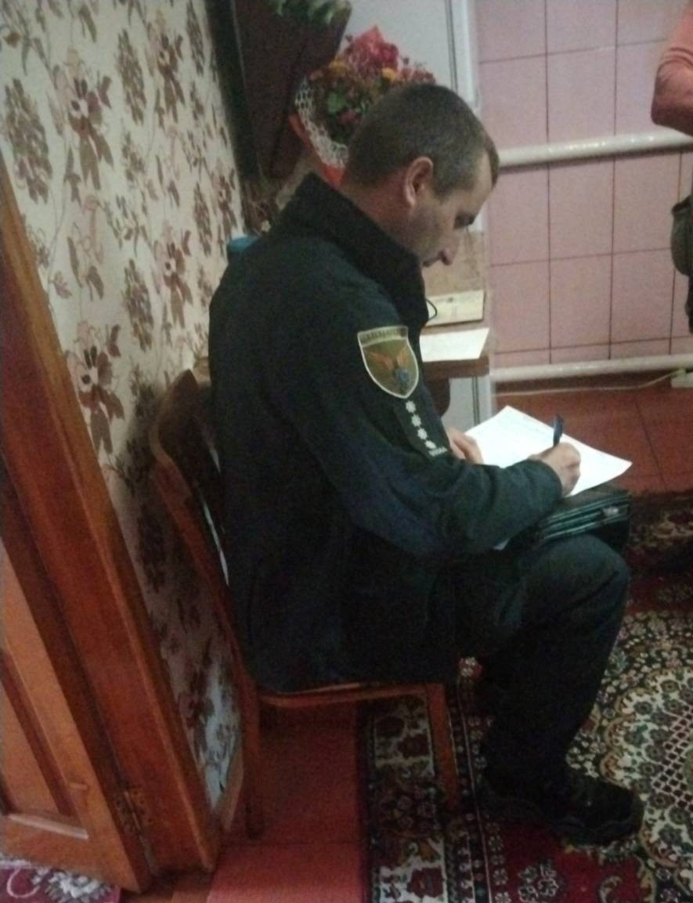
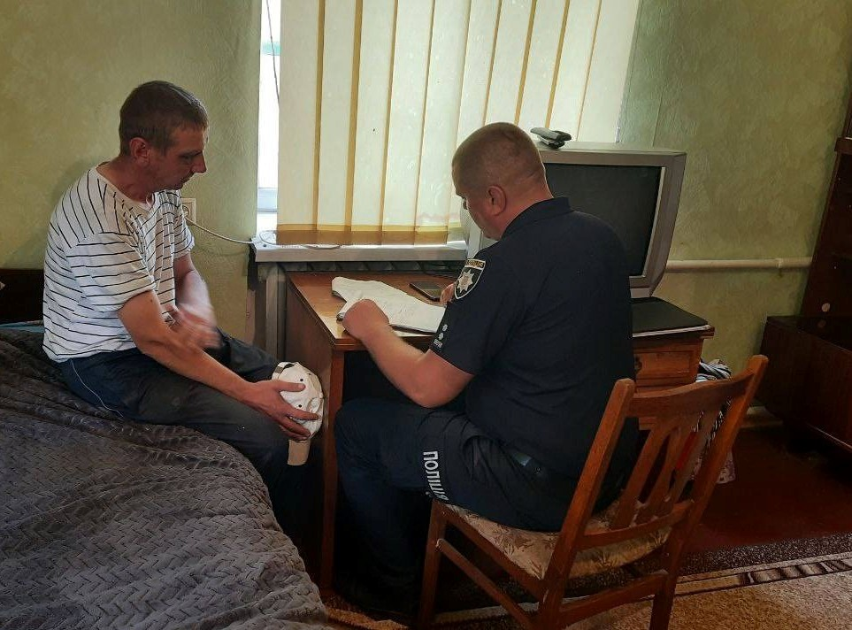
Превентивна діяльність
Notes:
На пустих слайдах розміщуєте найякісніші, найуспішні, найвдаліші, найінформативніші фотографії, які мають смислове навантаження. Розмиті, з обрізаними головами чи тулубом не висвітлюємо. Не більше 2 фото на слайді, якщо буде більше, то вони будуть настільки маленькими, що слухачі/глядачі не побачать зображення.

Slide 11
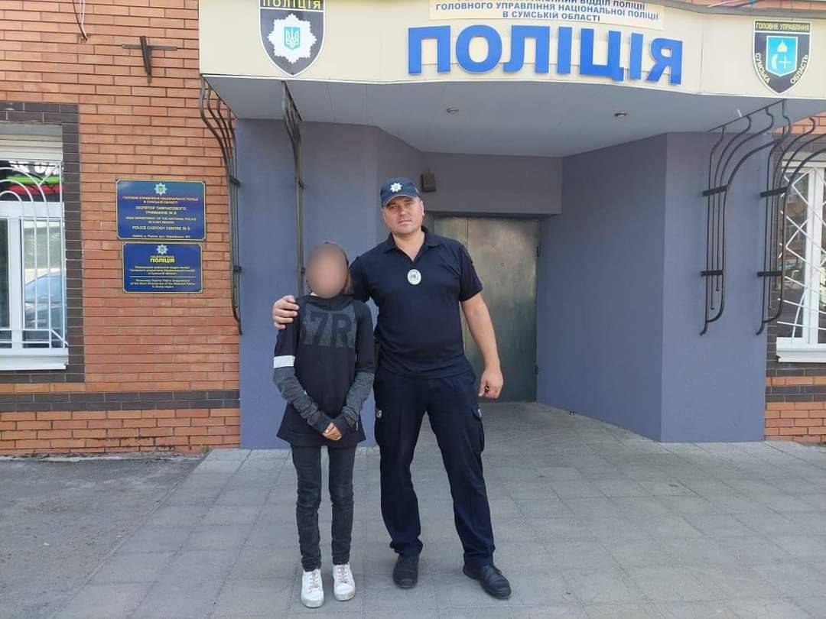
Розшук безвісти зниклих осіб

Slide 12
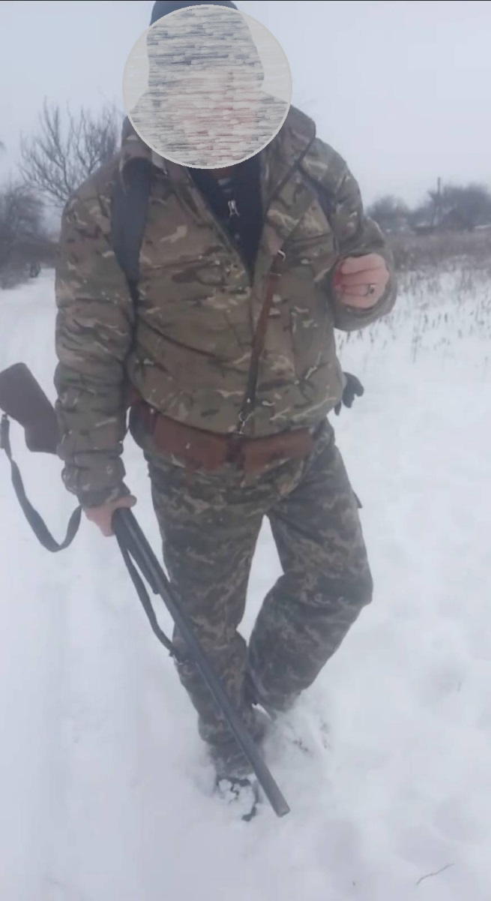

АДМІНІСТРАТИВНА ПРАКТИКА
у сфері дозвільної системи
Всього власників зброї
205
Здійснено перевірки власників зброї

Slide 13
РОЗКРИТІ КРИМІНАЛЬНІ ПРАВОПОРУШЕННЯ
Легкі тілесні ушкодження
4
Незаконне зберігання
наркотичних речовин
внесли відомості до ЄРДР
за матеріалами ПОГ
3
Посів або вирощування снотворного маку чи конопель
3
Систематичне вчинення
домашнього насильства
2
17
Інші та за участю ПОГ
5
Notes:
Значення вказуються за минулий рік та поточний: 2019(кількість правопорушень)/2020(кількість правопорушень), наприклад: умисне вбивство 2/1

Slide 14
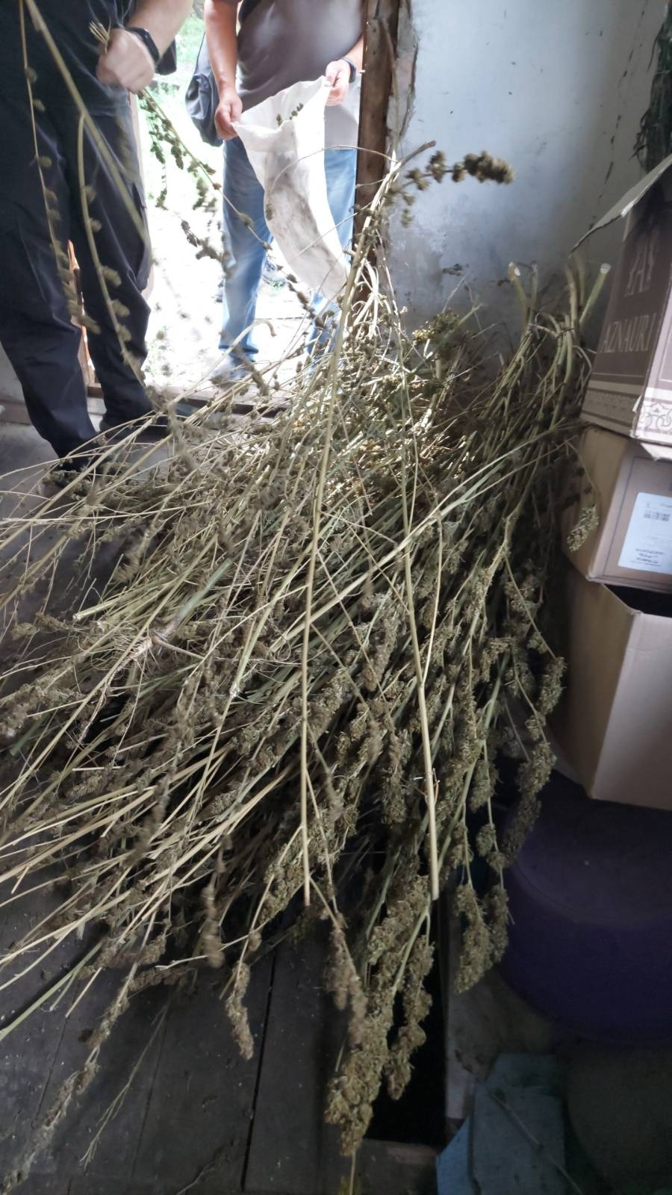
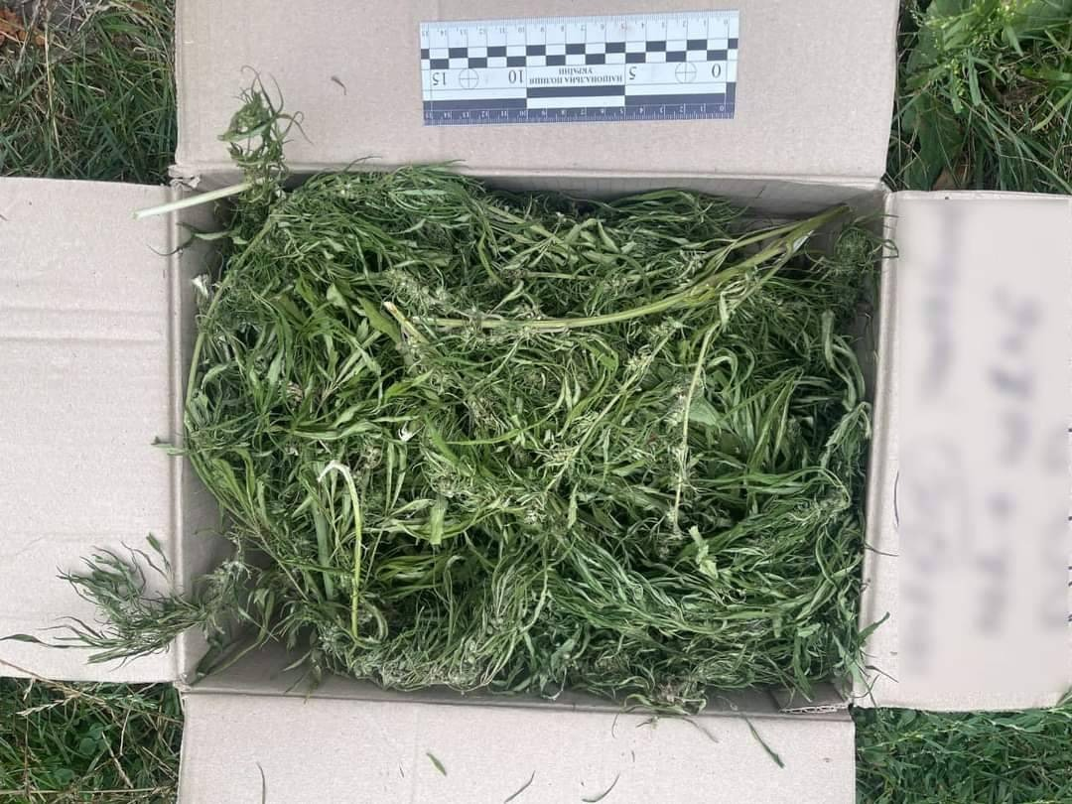
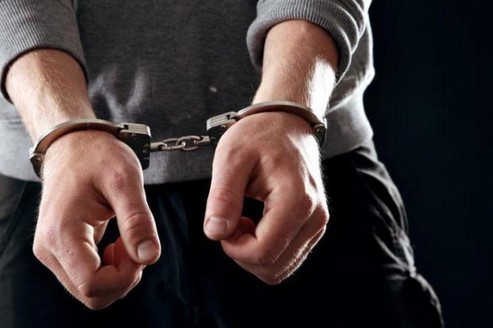
Розкриття кримінальних правопорушень

Slide 15
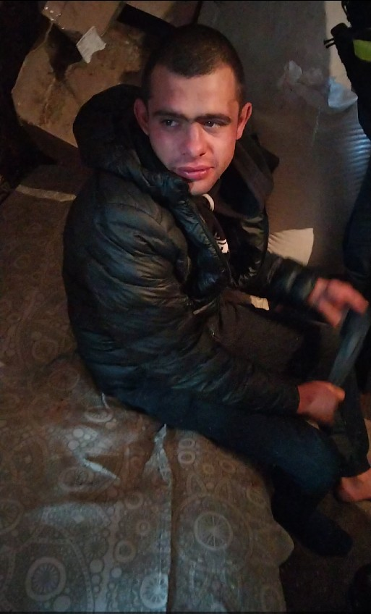
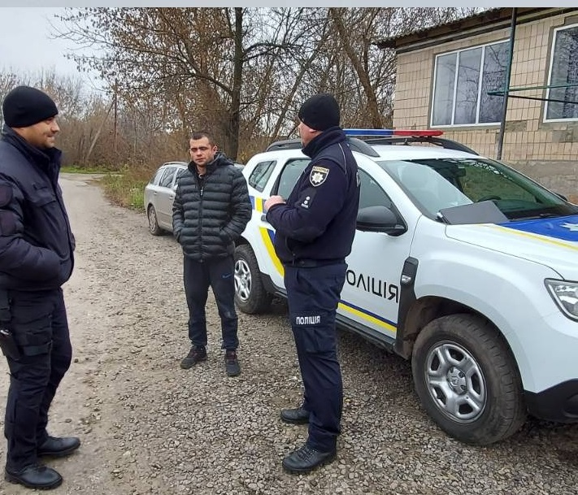
Крадіжка з магазину с. Кашпури

Slide 16
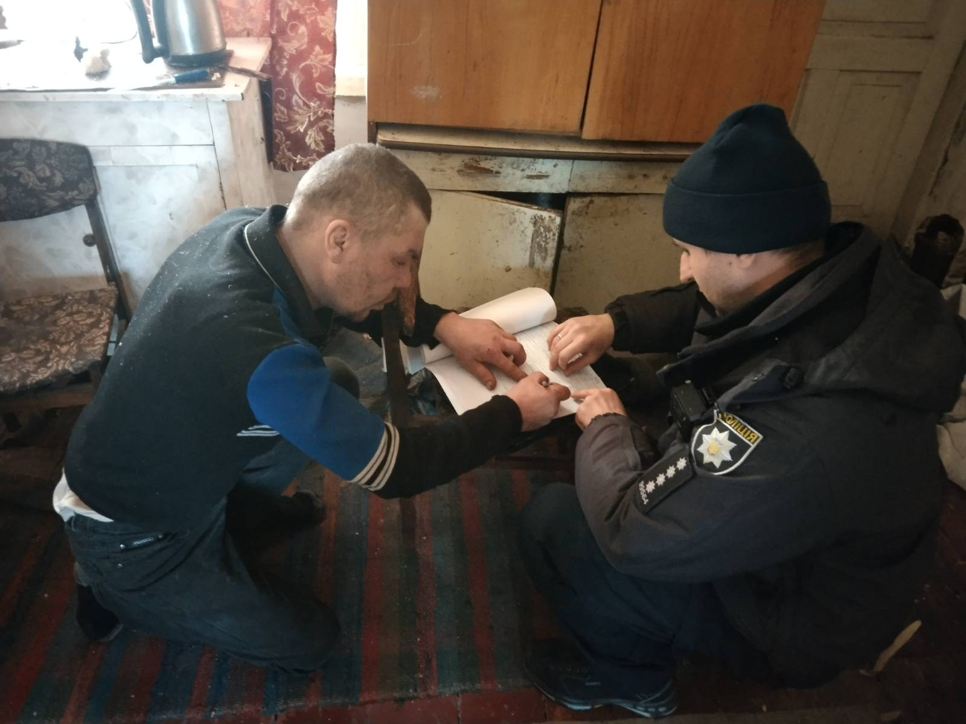
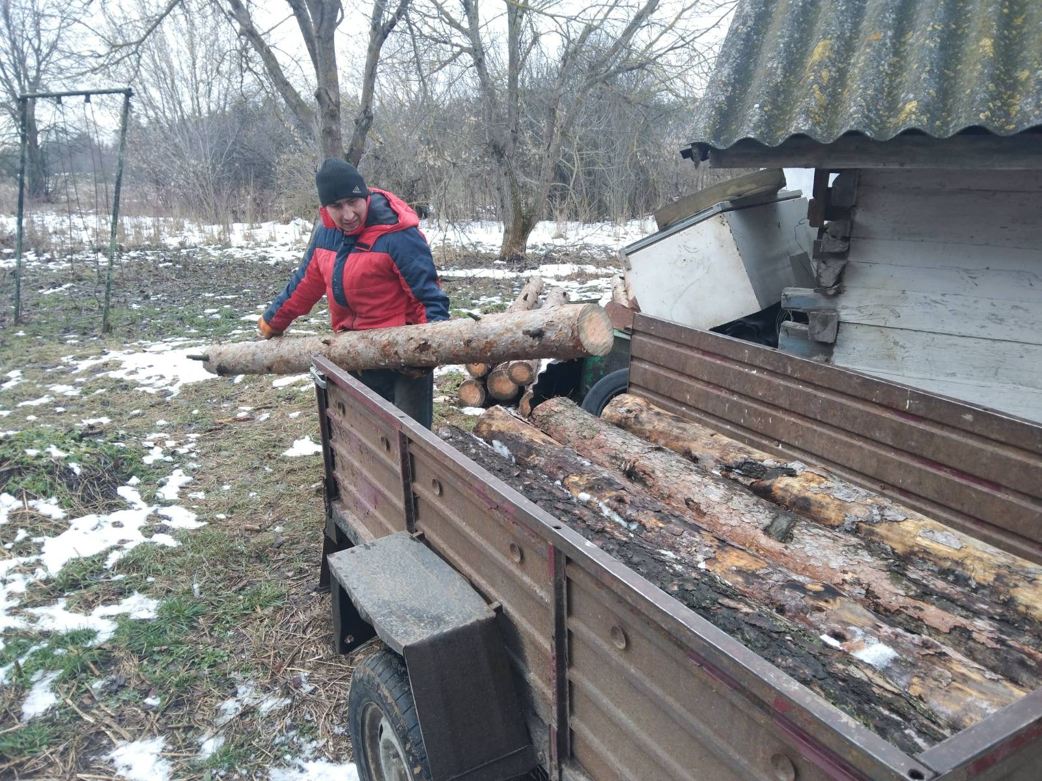

Slide 17
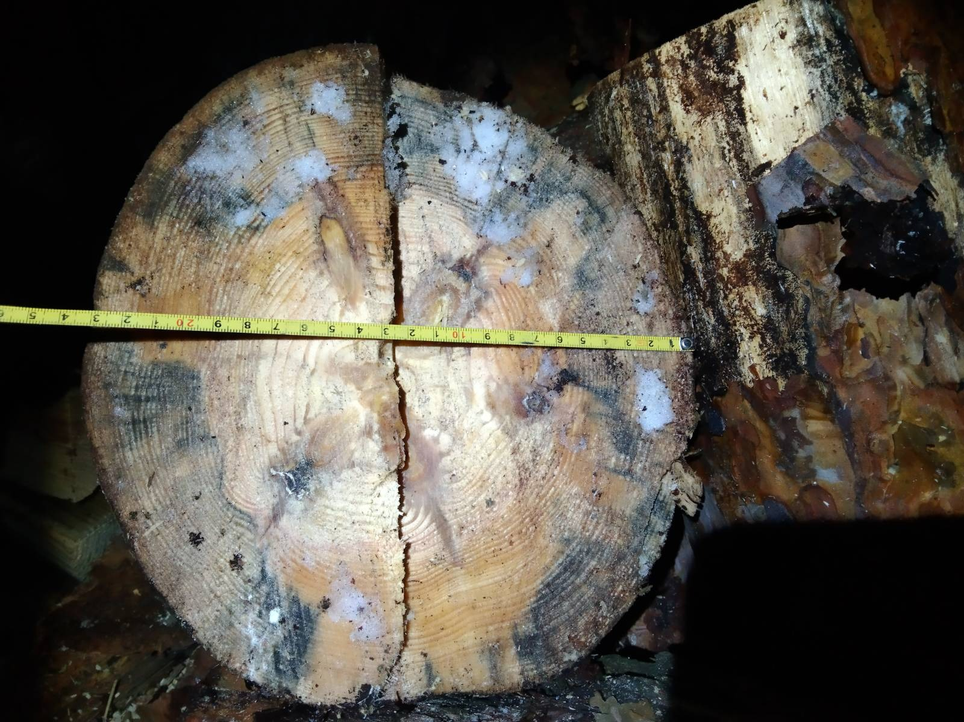
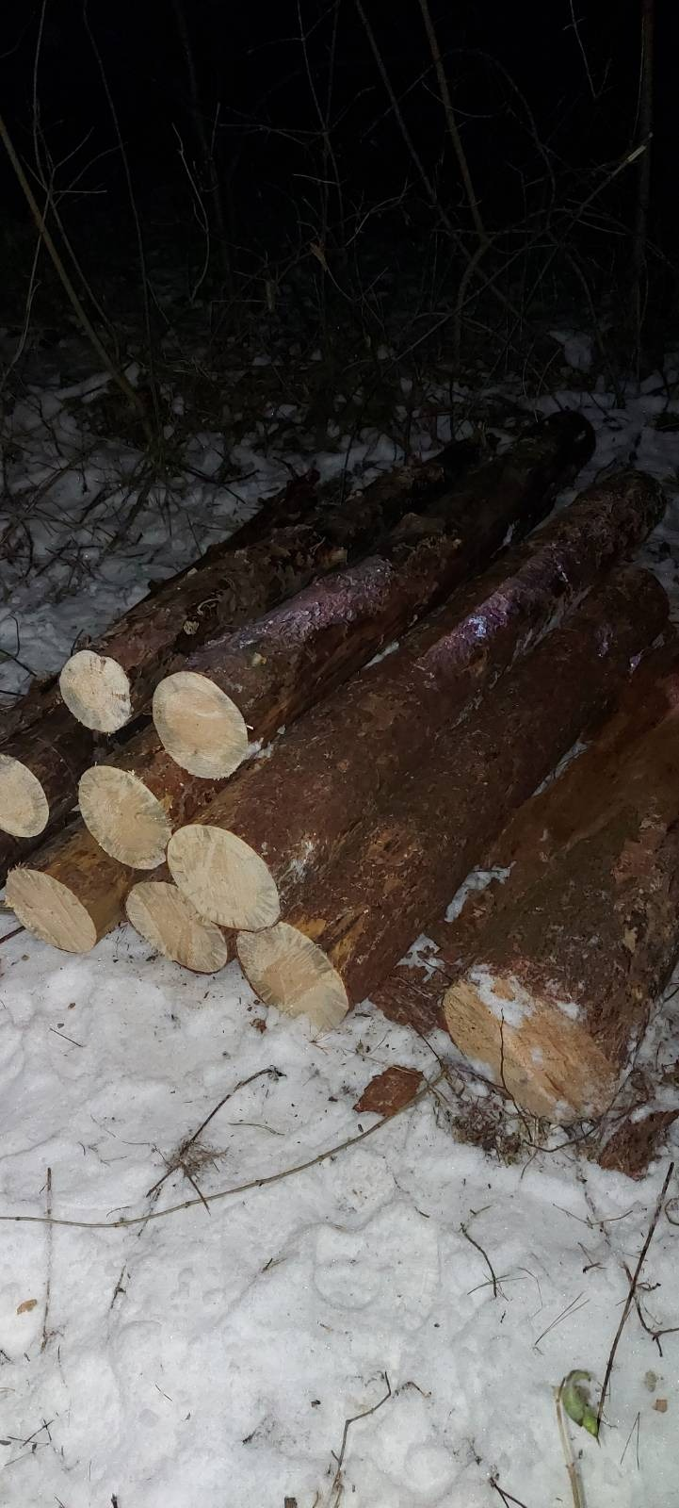
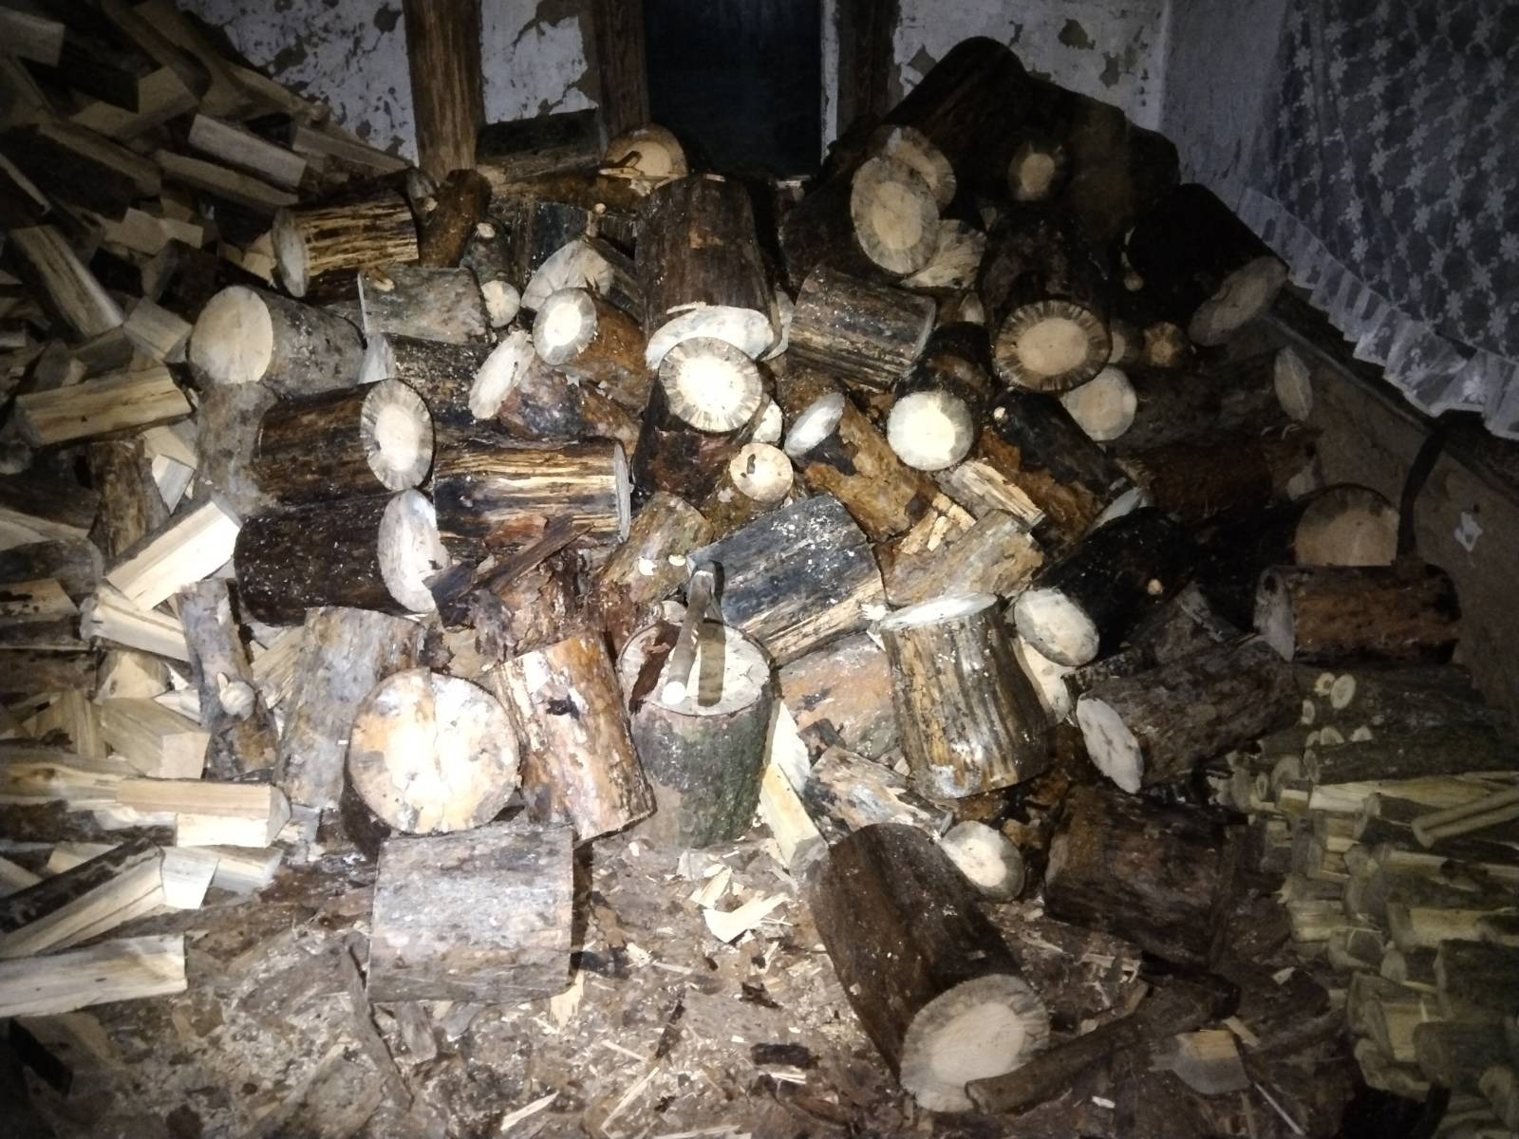

Slide 18
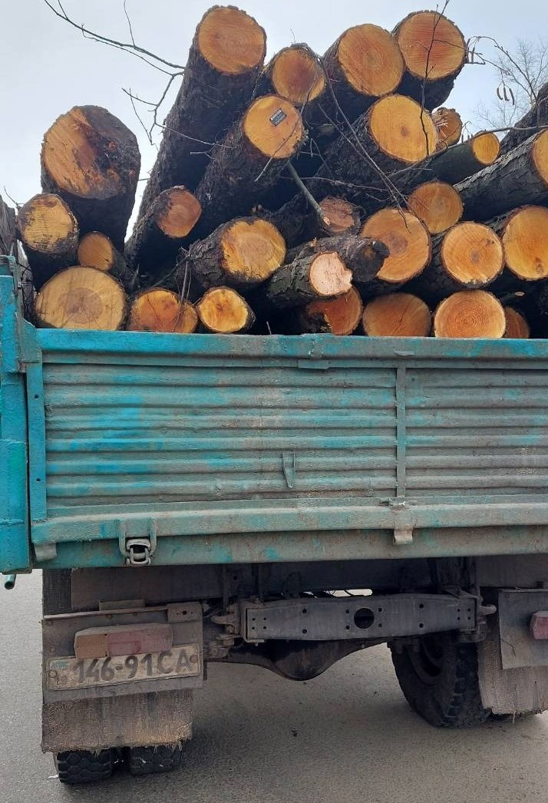
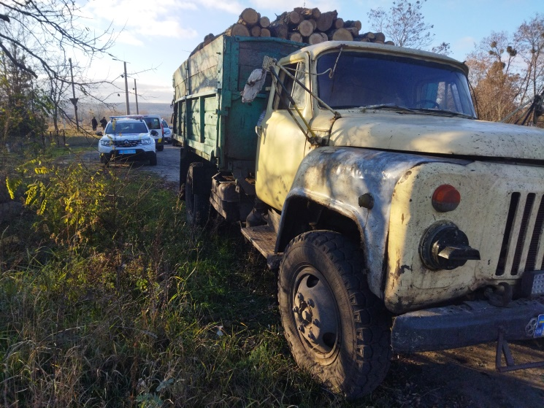
Перевірка ТЗ які перевозять деревину

Slide 19
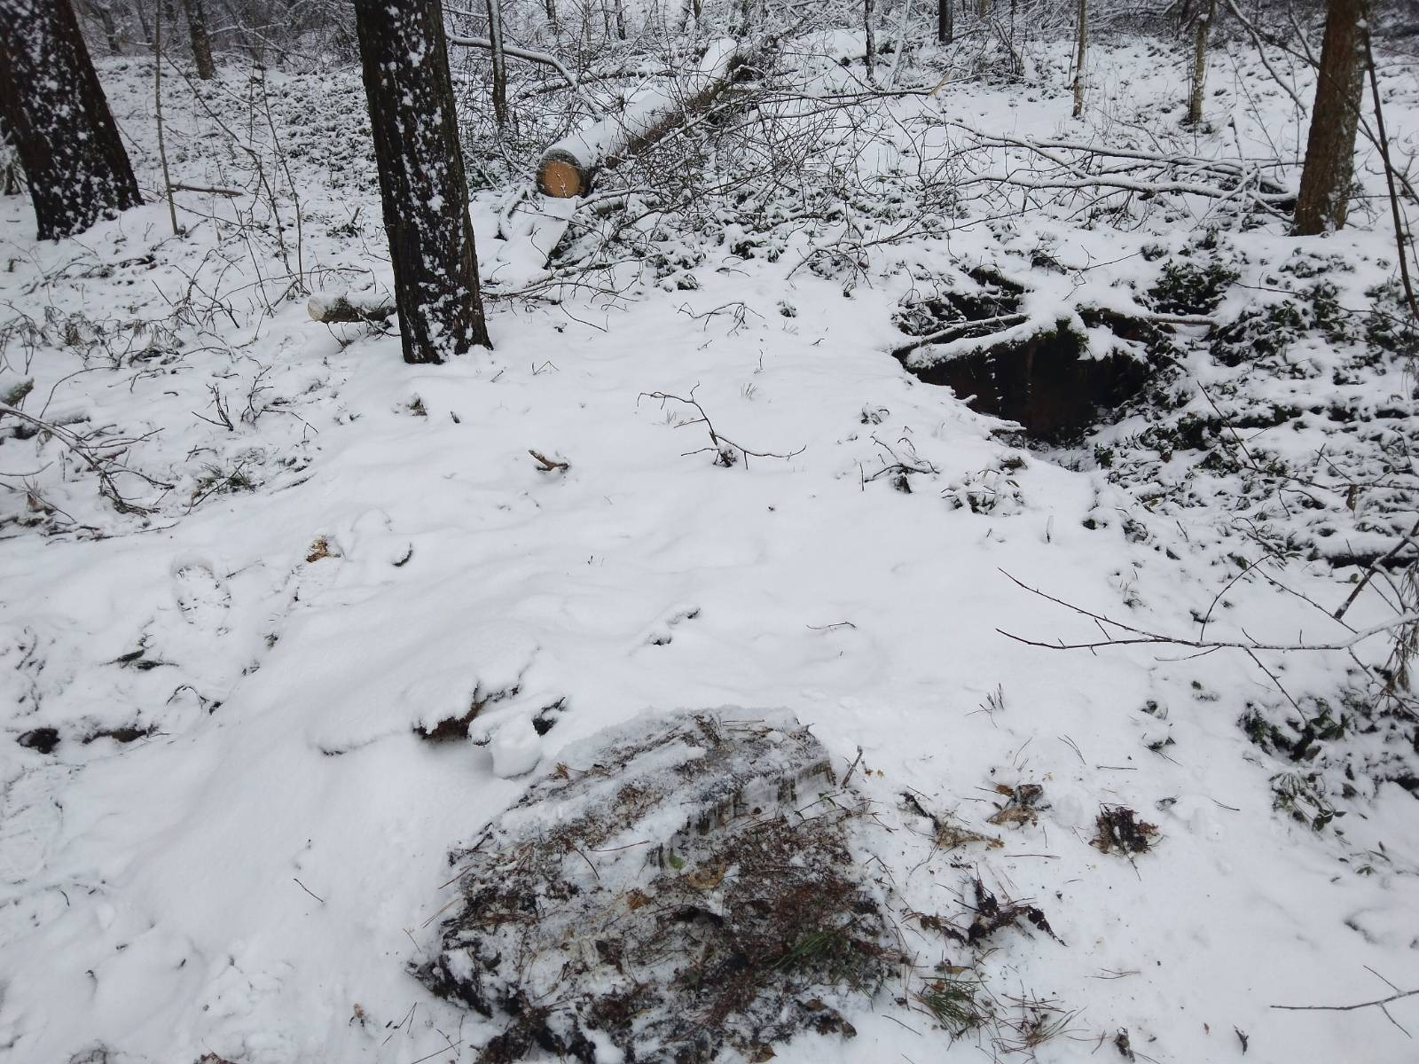
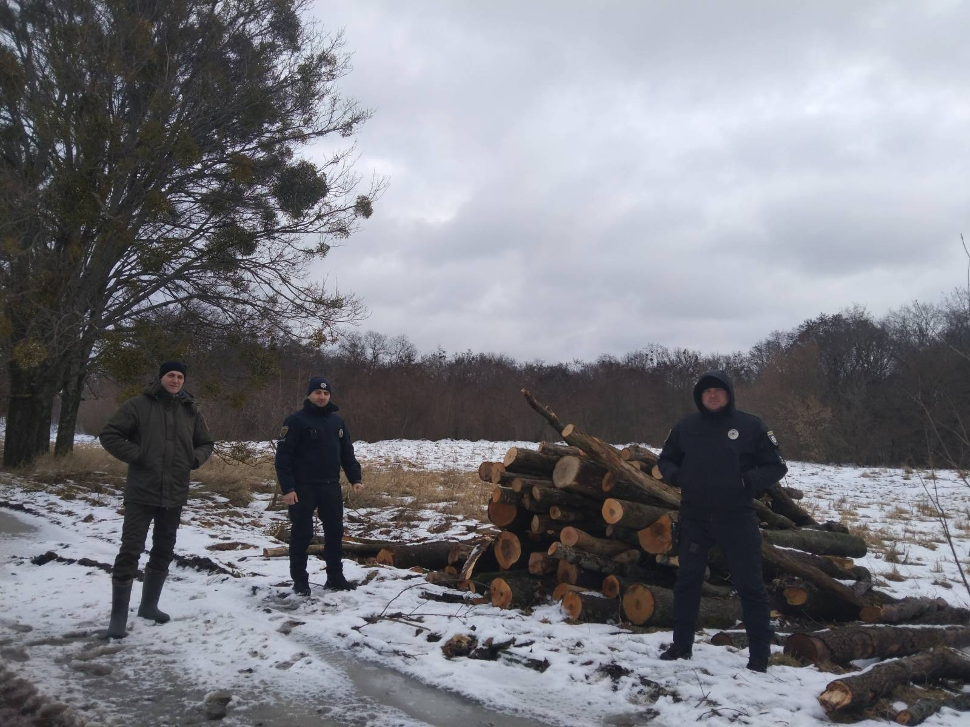
Проведення спільних рейдів з представниками лісгоспу
Notes:
На пустих слайдах розміщуєте найякісніші, найуспішні, найвдаліші, найінформативніші фотографії, які мають смислове навантаження. Розмиті, з обрізаними головами чи тулубом не висвітлюємо. Не більше 2 фото на слайді, якщо буде більше, то вони будуть настільки маленькими, що слухачі/глядачі не побачать зображення.

Slide 20
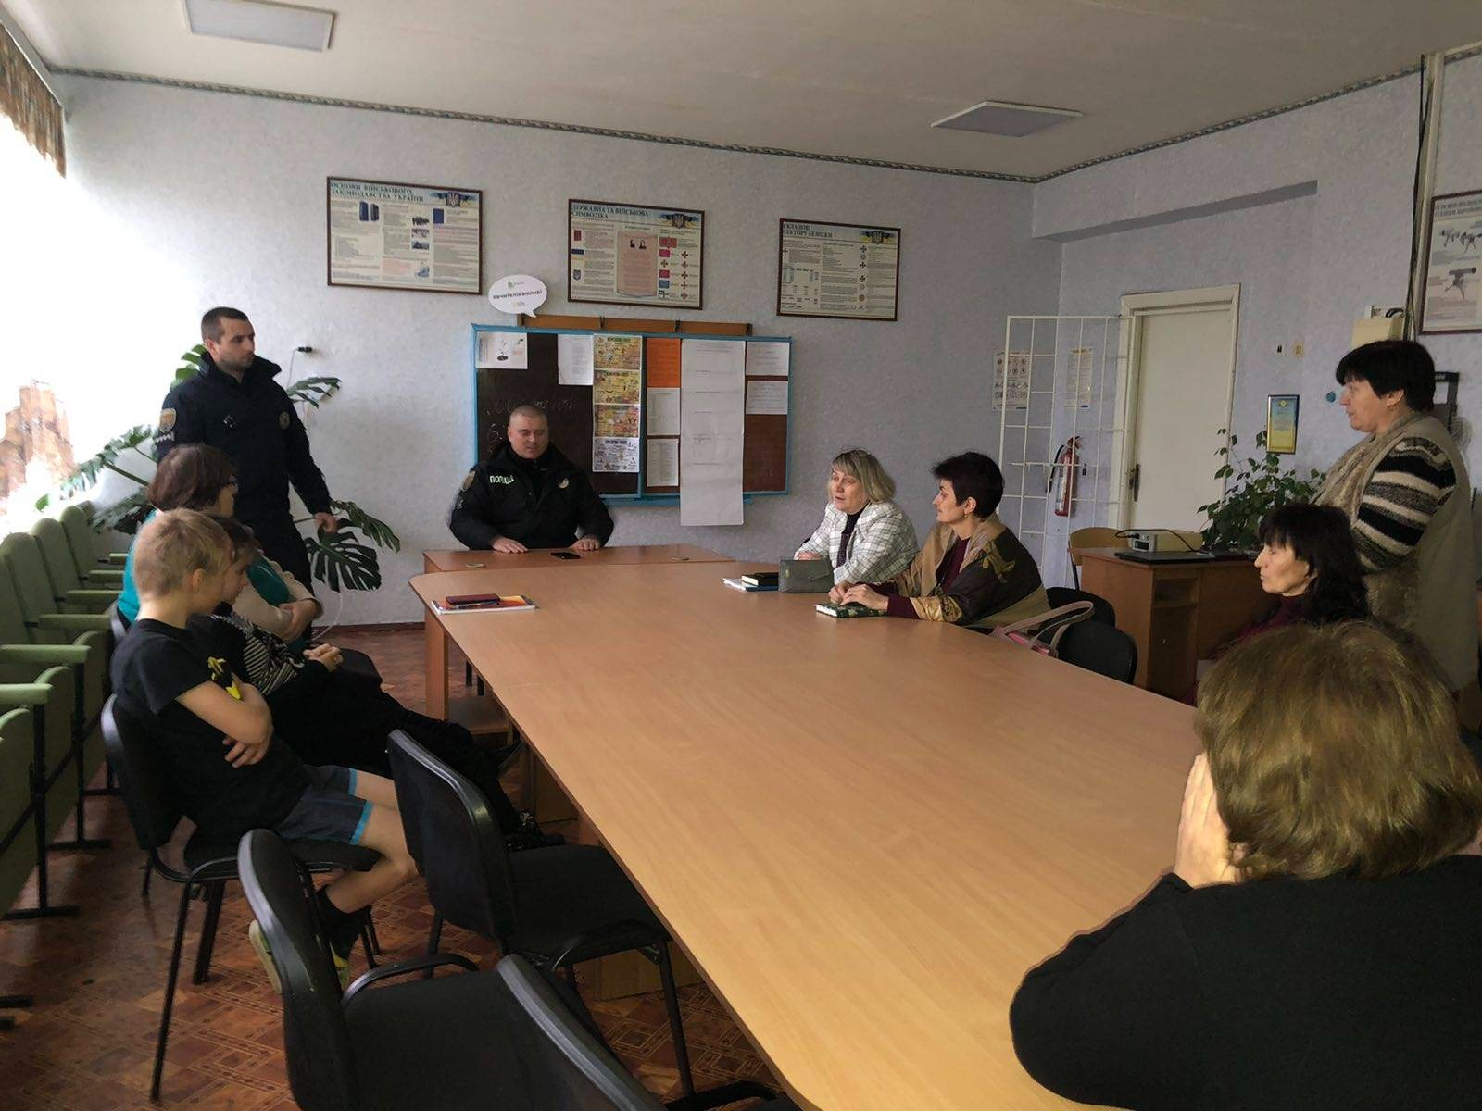
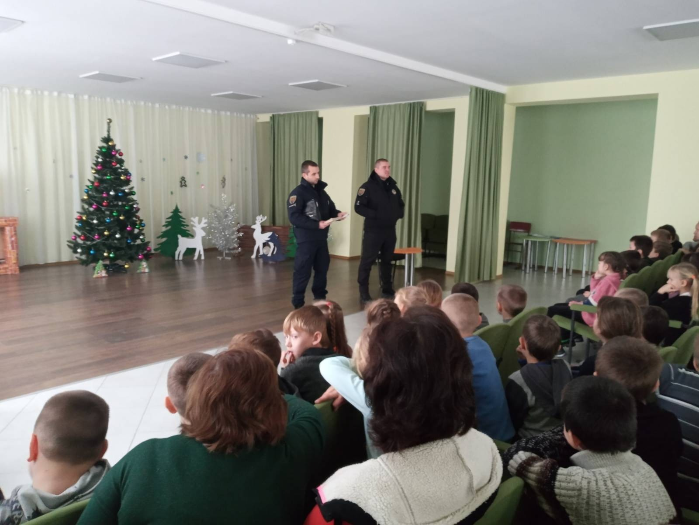
Бесіди в навчальних закладах
Проведені бесіди на такі теми:
Безпека дорожнього руху, безпечна дорога до навчального закладу.
Профілактика вчинення правопорушень
Булінг його види, та шляхи подолання.
Notes:
На пустих слайдах розміщуєте найякісніші, найуспішні, найвдаліші, найінформативніші фотографії, які мають смислове навантаження. Розмиті, з обрізаними головами чи тулубом не висвітлюємо. Не більше 2 фото на слайді, якщо буде більше, то вони будуть настільки маленькими, що слухачі/глядачі не побачать зображення.

Slide 21
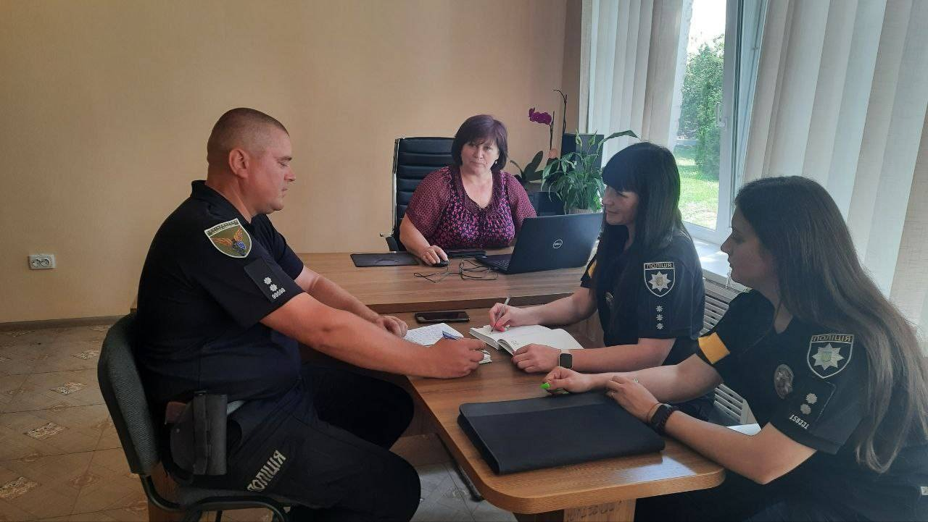
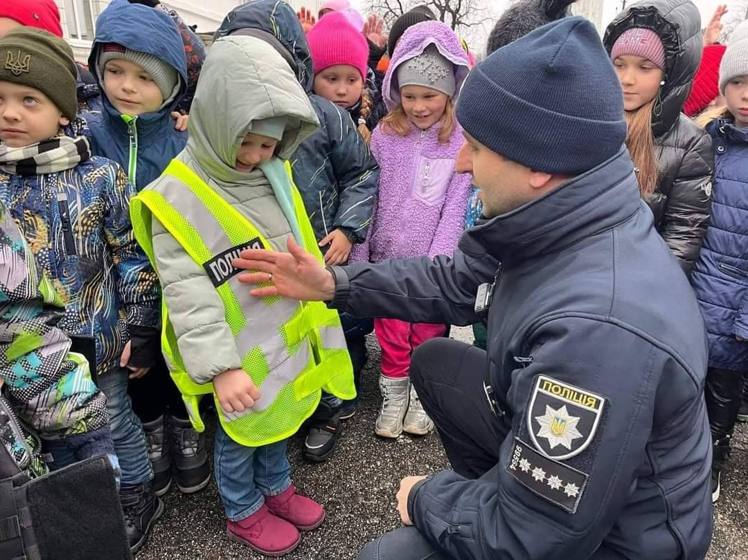

Slide 22
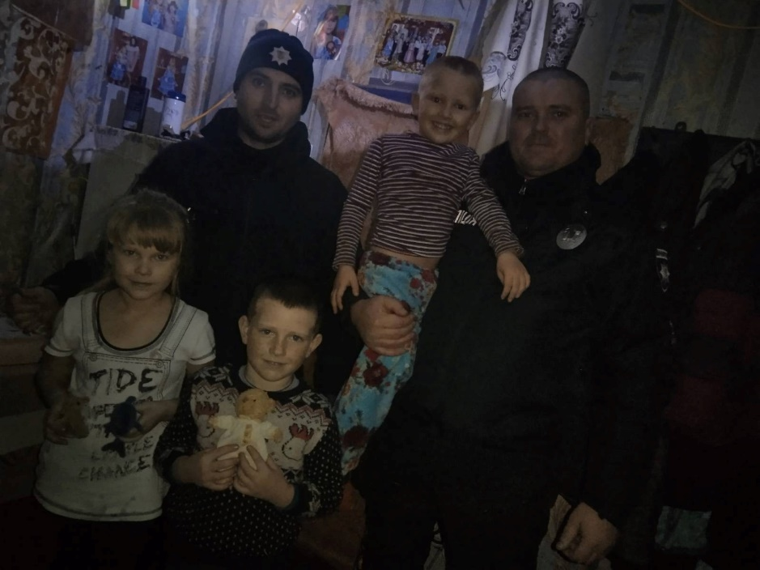
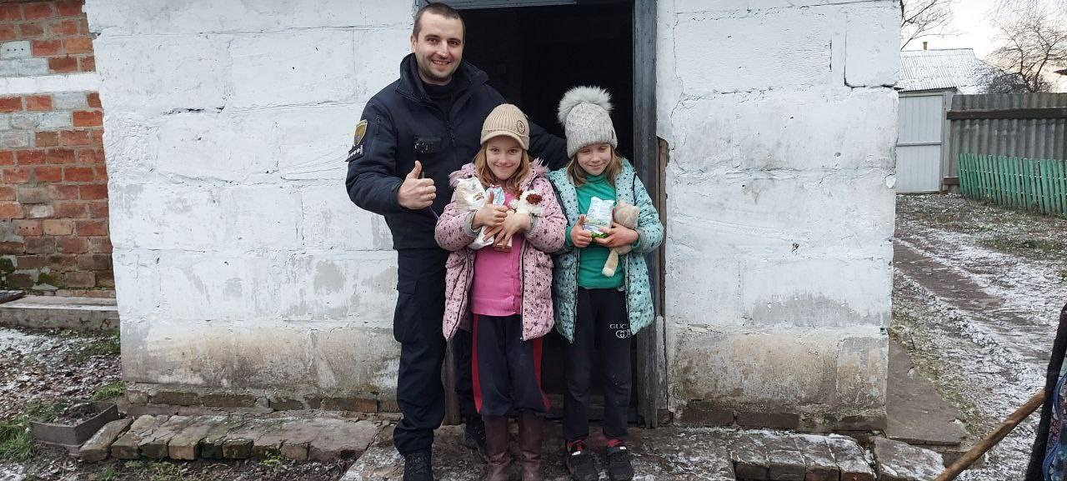
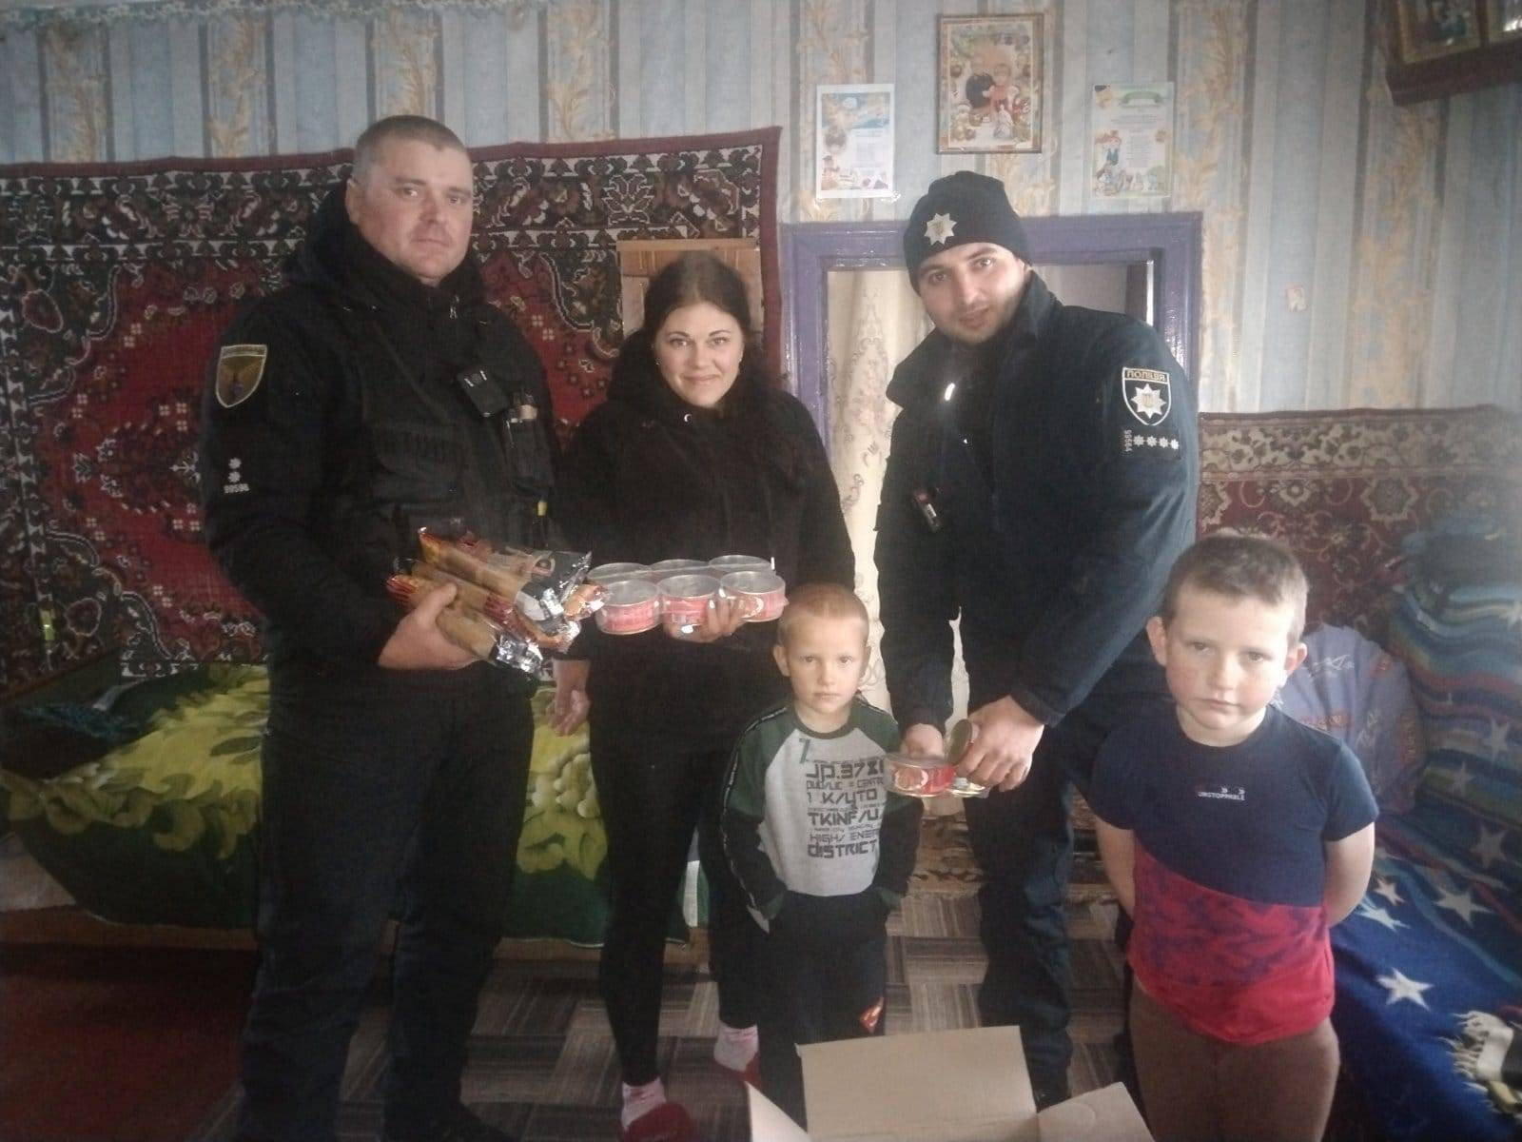
Надання практичної допомоги особам,
які опинилися в складних життєвих обставинах
Notes:
На пустих слайдах розміщуєте найякісніші, найуспішні, найвдаліші, найінформативніші фотографії, які мають смислове навантаження. Розмиті, з обрізаними головами чи тулубом не висвітлюємо. Не більше 2 фото на слайді, якщо буде більше, то вони будуть настільки маленькими, що слухачі/глядачі не побачать зображення.

Slide 23
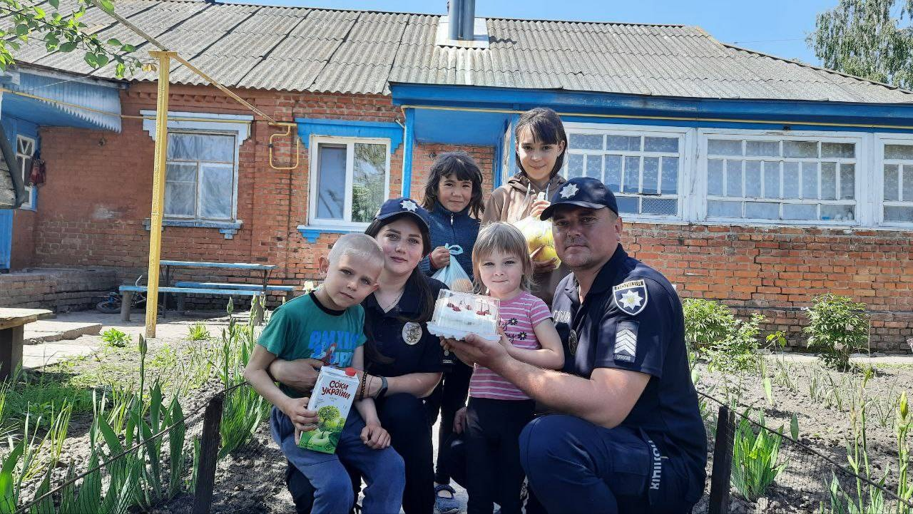
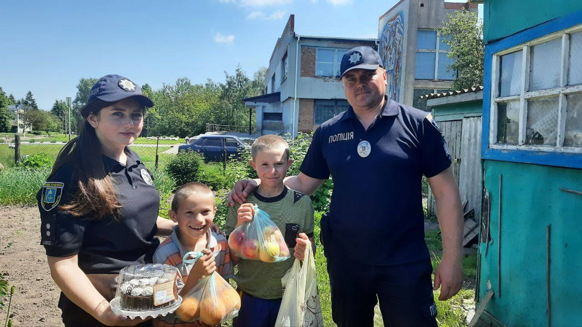

Slide 24
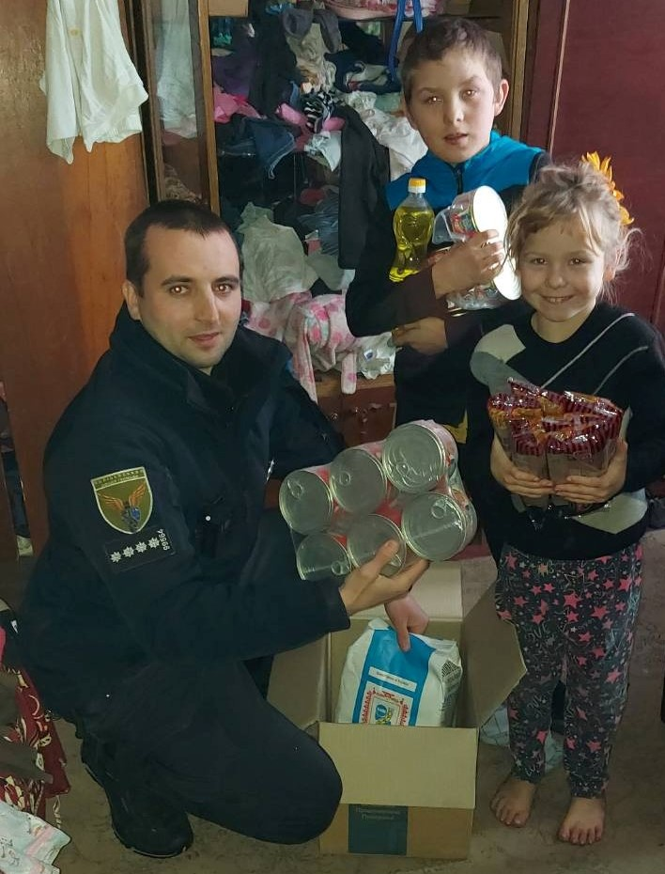
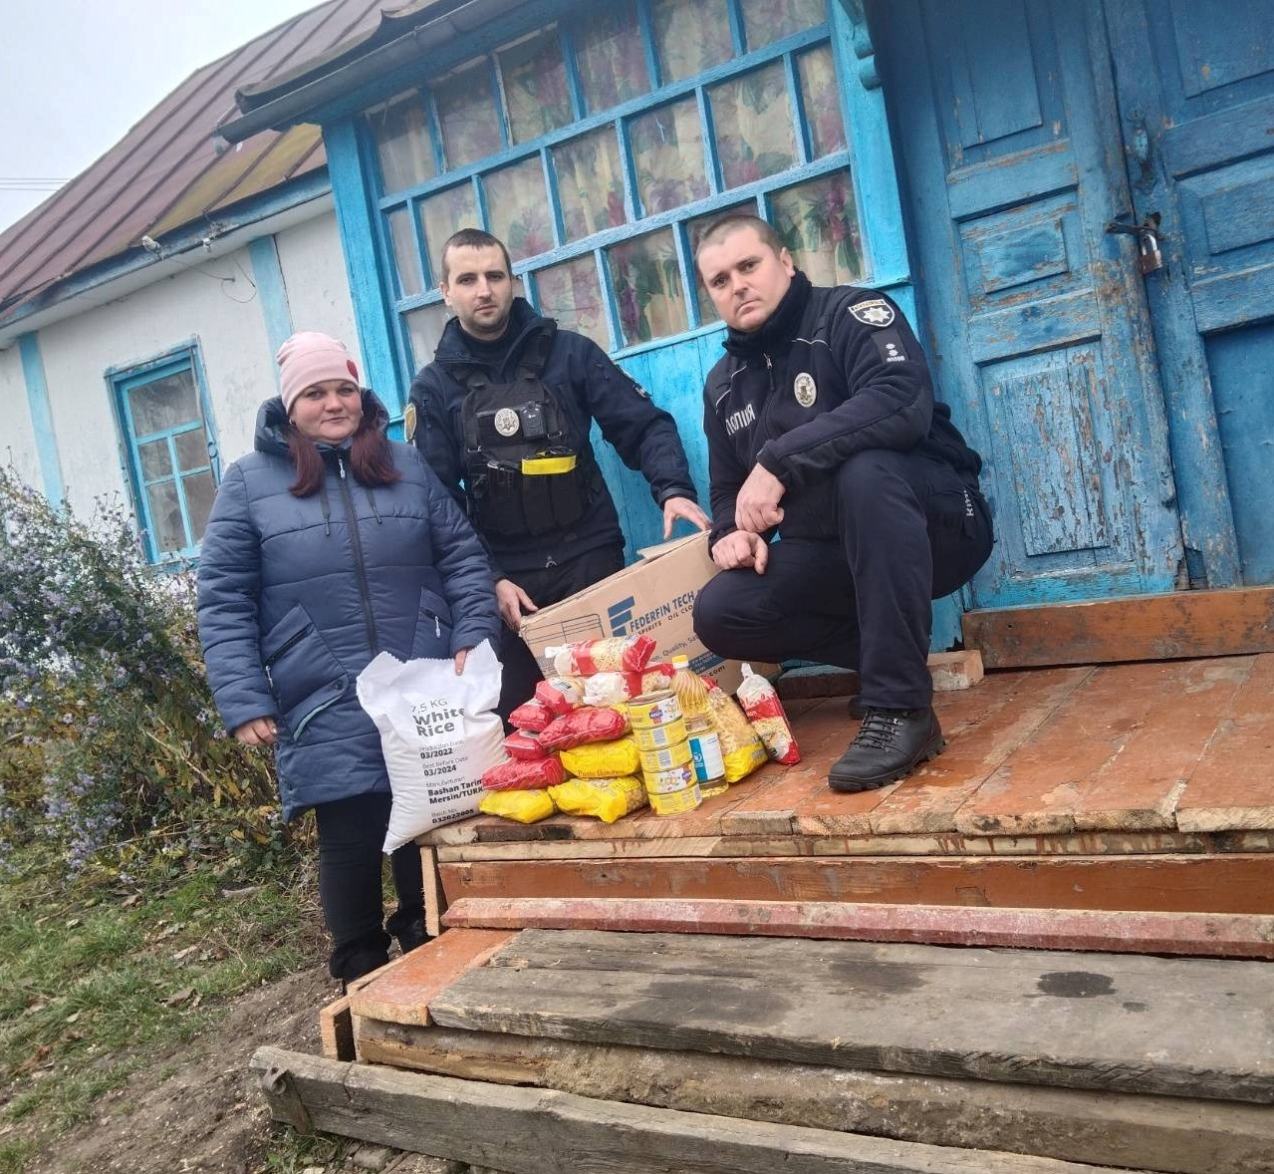

Slide 25
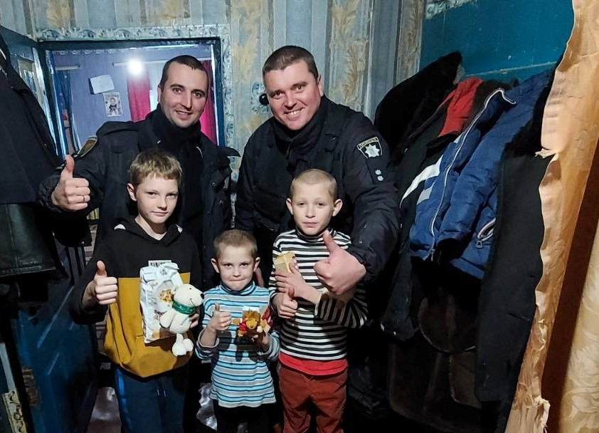
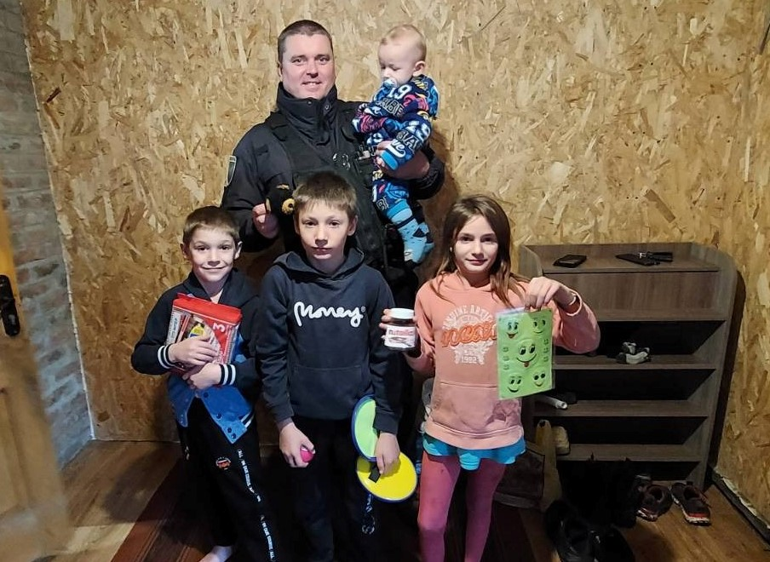

Slide 26


РЕЗУЛЬТАТИ ДІЯЛЬНОСТІ ПОГ
Розглянуто матеріалів
Надійшло звернень
громадян на лінію 102
112
137
Notes:
Розглянути матеріалів. Це документи, які прийнятті з ВП + розглянуті самостійно.
Значення вказуються за минулий рік та поточний: 2019(кількість викликів)/2020(кількість викликів), 2019(кількість розглянутих матеріалів)/2020(кількість розглянутих матеріалів)

Slide 27




Профілактичний облік
На обліку осіб які відбувають покарання не пов’язане
з позбавленням волі
9
На території ОТГ знаходиться сімей, що опинилися
у складних життєвих обставинах
9
27
На обліку перебуває осіб,
що вчиняють домашнє насильство
Винесено термінових заборонних
приписів стосовно кривдників
1

Slide 28

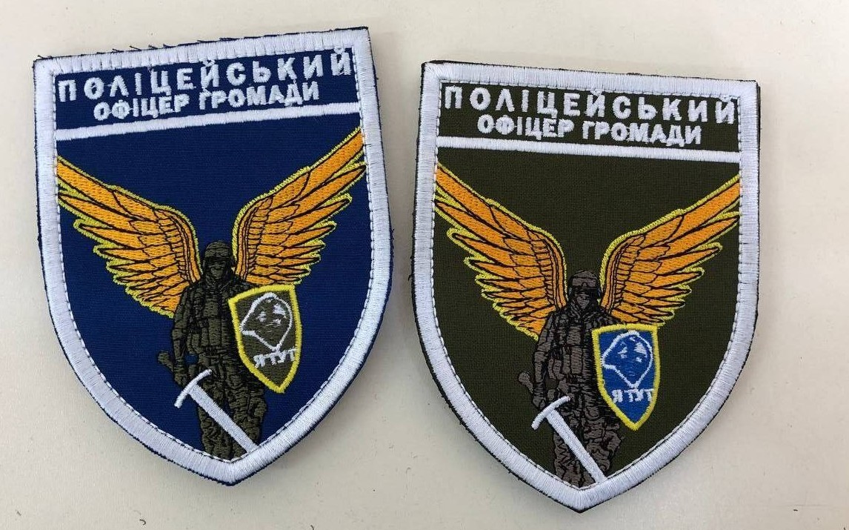
Тільки разом ми зробимо нашу громаду безпечною!
ВПЕРЕД ДО ПЕРЕМОГИ РАЗОМ!!!

